Slide 1
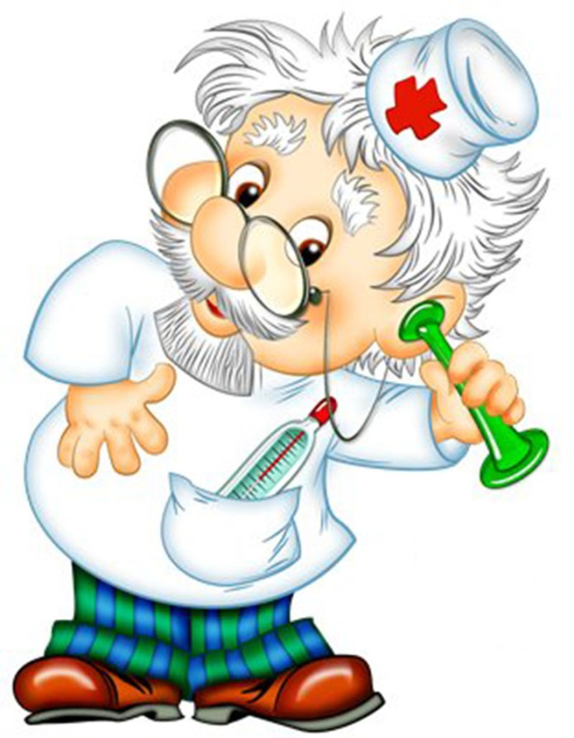
Вас приветствует группа «НЕБОЛЕЙКА» приоритетное направление: оздоровительное
Наш девиз: спорт, здоровье, радость, смех-принесет нам всем успех!

Slide 2
«Чтобы сделать ребенка умным и рассудительным, Сделайте его крепким и здоровым: пусть он работает, кричит, пусть он находится в постоянном движении.» Жан Жак Руссо.

Slide 3
Так пусть на здоровой планете Растут здоровые дети! Андрейка и Евы, Егорка и Глеб, Арсений, Дашуля, Таисия и Марк, конечно же Вова и Соня и Влад, а так же Рита и Ростислав, Михайло Потапыч и Виктория Сан. И вы воспитатели милые наши: Лариса Николаевна , Галина Валентиновна.

Slide 4
Оздоровительная работа группы «Неболейка»
Организация и обеспечение выполнения
режима дня.
Организация системы двигательной
активности детей.
Организация системы профилактическо-
оздоровительных мероприятий.
Организация системы рационального питания.

Slide 5
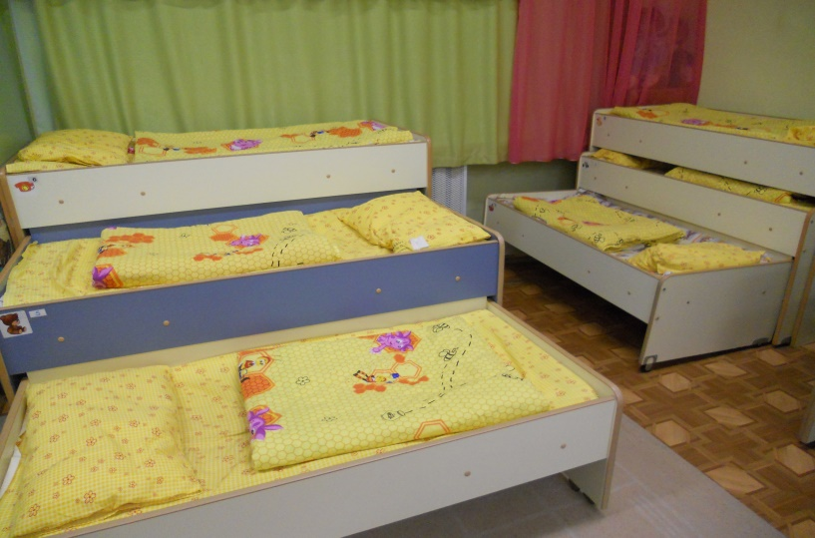
Режим дня
Вот уже вставать пора!
Просыпайся, детвора!!!
Быстро встанем по порядку – Дружно сделаем зарядку!

Slide 6
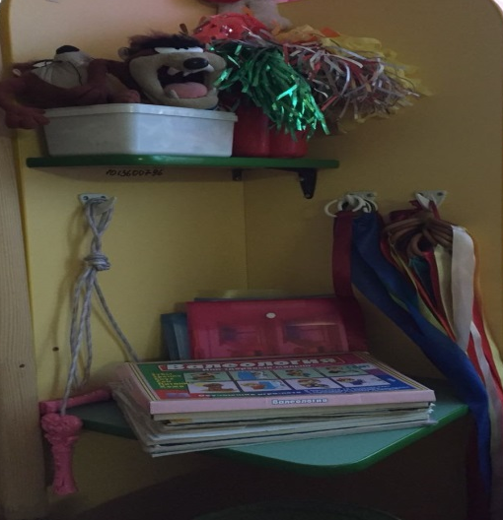
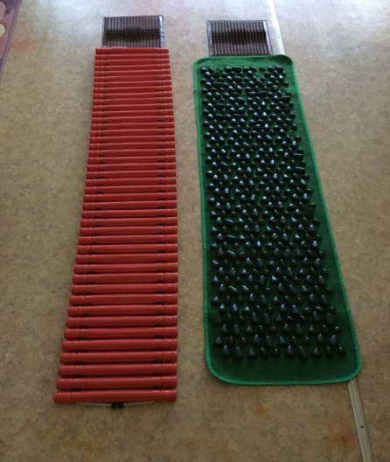
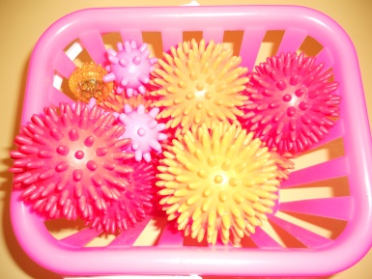
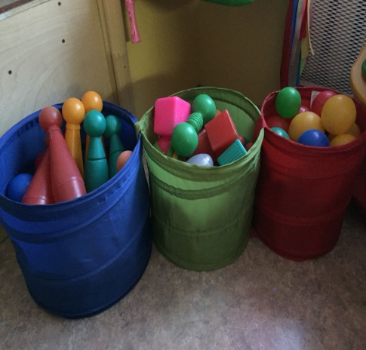
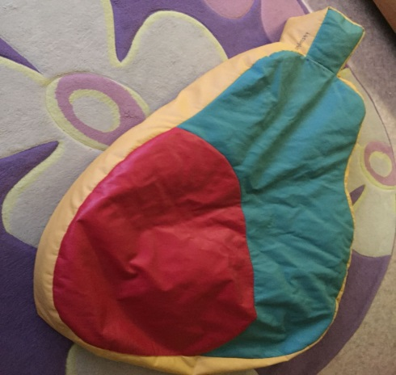
Двигательная активность
Подружившись с физкультурой,
Гордо смотрим мы вперед!
Мы не лечимся микстурой-
Мы здоровы целый год!

Slide 7
Оздоровительные мероприятия Гимнастики
Утренняя
Пальчиковая
Артикуляционная
Дыхательная

Slide 8
Самомассаж в «Неболейке»

Slide 9
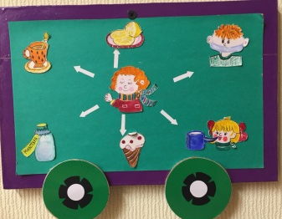
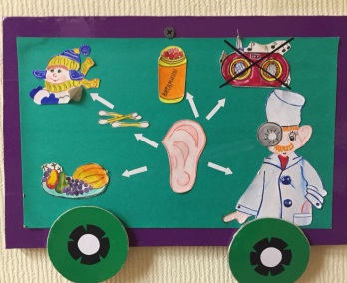
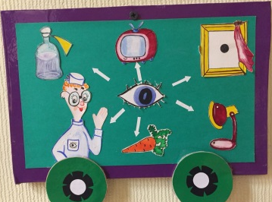
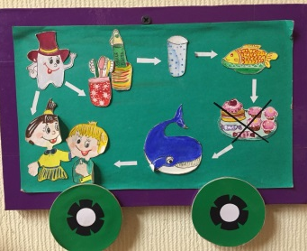
Поезд здоровья «Неболейки»
Здоровая еда
Везде и всегда!
.
- Доктор, доктор, Как нам быть: Уши мыть или не мыть?
Чтобы книгу прочитать Нужно зреньем обладать.
Чистить зубы каждый день, Нам с братишкою не лень.

Slide 10
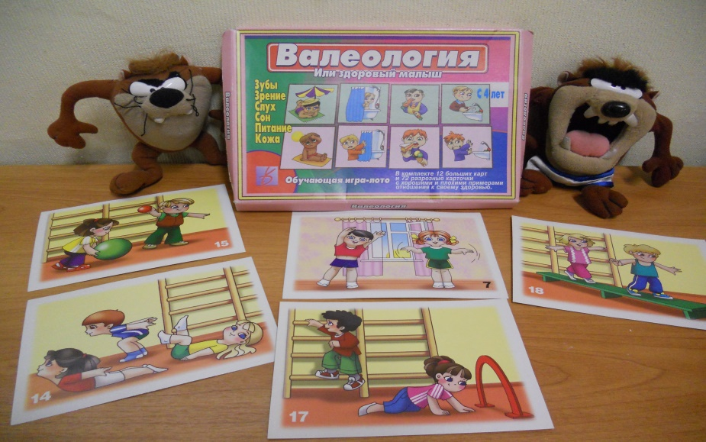
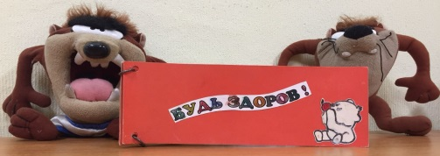
Чистота — залог здоровья, Чистота нужна везде! Заболели два микроба, Расчихались страшно оба, Очень скоро этот чих, Заразил всех остальных.

Slide 11
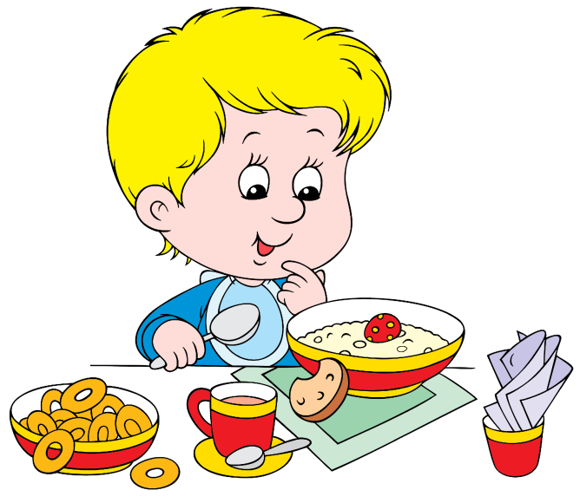
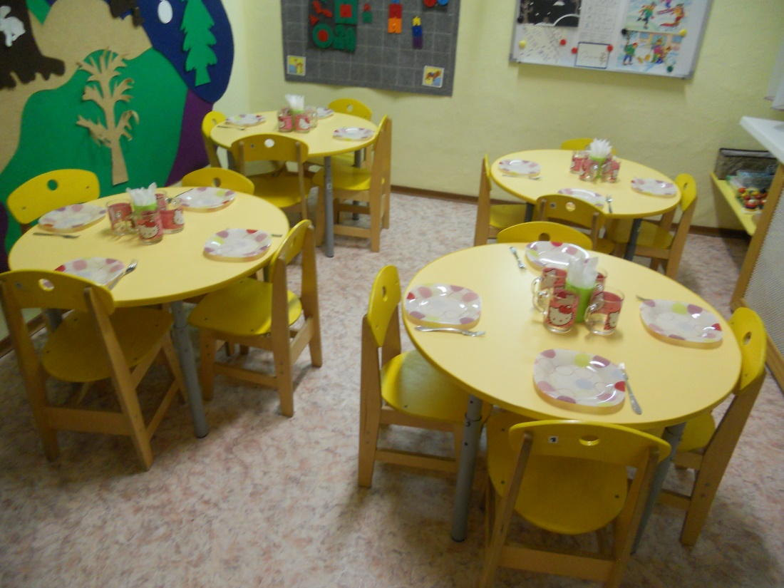
Еда, которая нужна!
Завтрак, полдник, днем обед
И вечерний ужин
Для здоровья малышам
Режим питания нужен!

